Slide 1
Projekt Moodle - RIA
Patrick Kainz, Patrick Papst, Markus Schalk

Slide 2
Agenda
Übersicht
Verwendete Technologien
Architektur
Live Demo

Slide 3
Übersicht
Anmeldung am moodle
Alle Kurse anzeigen in denen der Nutzer eingeschrieben ist
Alle Dateien und Abgaben im Kurs für Nutzer anzeigen
Dateien runterladen
Notenübersicht
Kalendarübersicht
Offline-Fähigkeit
Lernmotivationsanzeige abhängig von gutem/schlechtem Wetter

Slide 4
Verwendete Technologien
HTML5
CSS3, SASS
Git

Slide 5
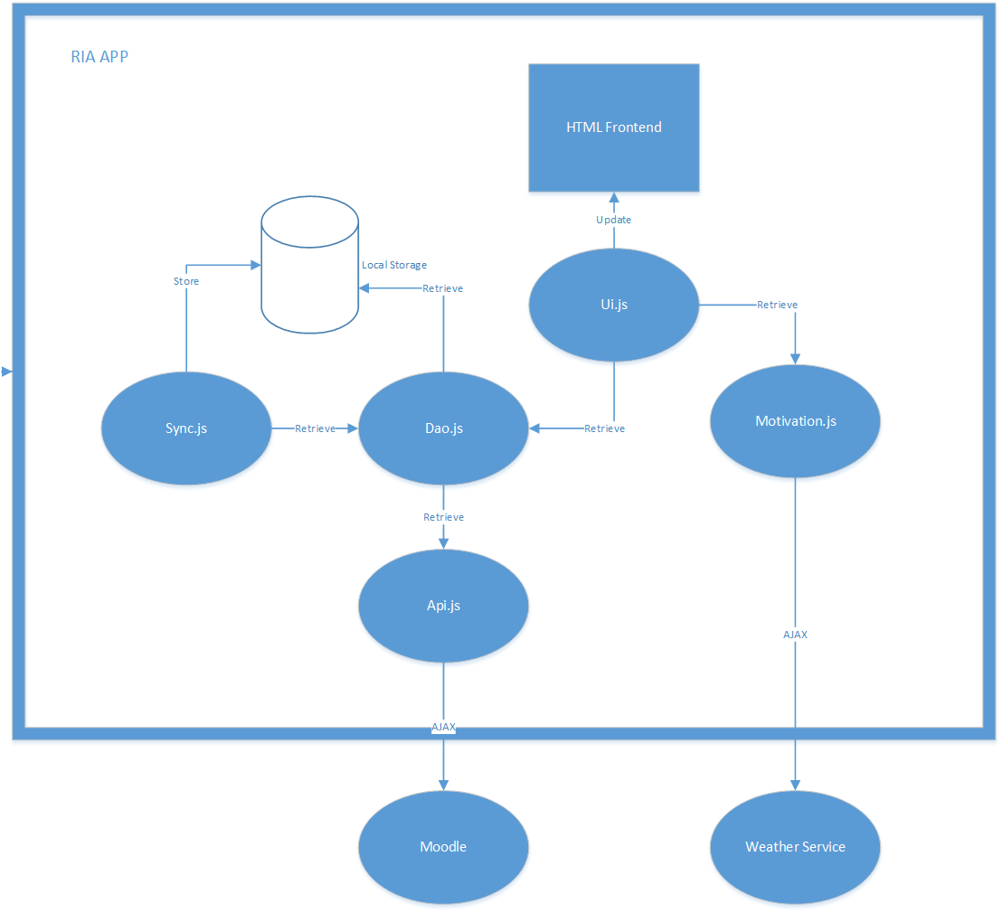
Architektur

Slide 6
Live Demo
http://localhost:8080

Slide 7
Herzlichen Danke für Ihre Aufmerksamkeit

